Slide 1


BÀI 21
GIỮ GÌN MÔI TRƯỜNG SẠCH ĐẸP

Slide 2

KHỞI ĐỘNG

Slide 3
TIẾT 3

Slide 4
THỰC HÀNH

Slide 5

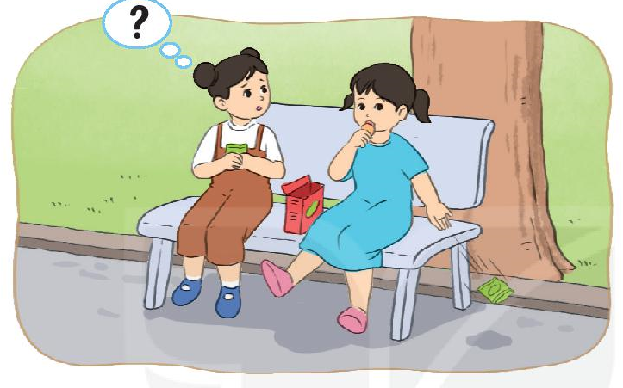
Hoạt động 5
Sắm vai xử lí tình huống

Slide 6
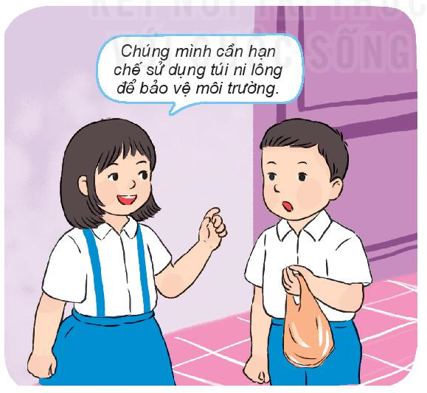
Hoạt động 5
Sắm vai xử lí tình huống

Slide 7
VẬN DỤNG

Slide 8

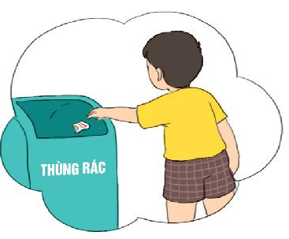
Hoạt động 7
Thực hiện các việc làm để bảo vệ môi trường như: bỏ rác đúng nơi quy định, tiết kiệm nước, bảo vệ cây xanh, …

Slide 9
Kể những việc em và bạn bè hoặc người thân đã làm để góp phần bảo vệ môi trường.

Slide 10
Thông điệp:
Môi trường sạch, đẹp làm cuộc sống của chúng ta tốt đẹp hơn. Em nhớ luôn giữ môi trường xanh, sạch, đẹp.

